Slide 1
KHỞI ĐỘNG
a
b
c
d
e
f
g
Nêu tên các hình đã học trong các hình trên?

Slide 2

Tiết 6 - BÀI 19: HÌNH CHỮ NHẬT. HÌNH THOI. HÌNH BÌNH HÀNH. HÌNH THANG CÂN

Slide 3
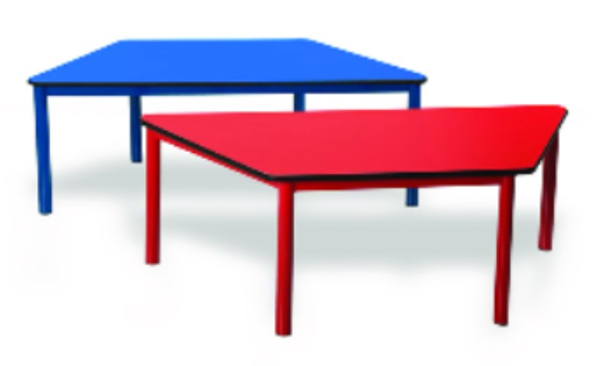
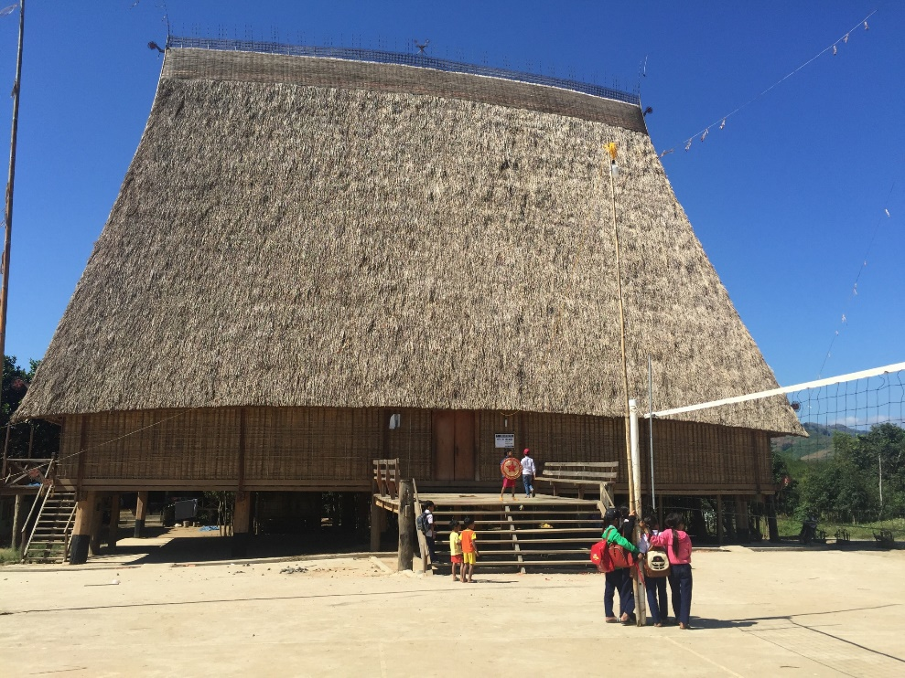
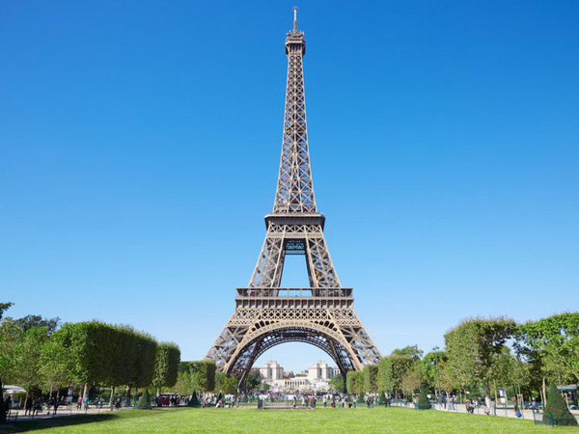
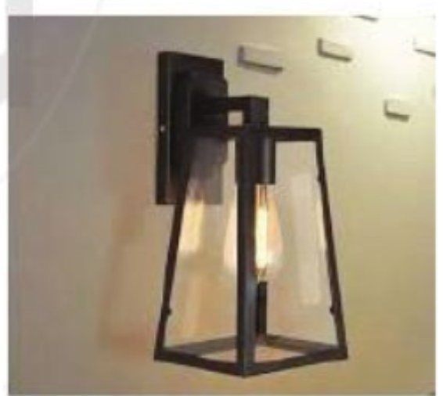
3. Hình thang cân
a) Một số yếu tố cơ bản của hình thang
HĐ7
Mặt bàn ở hình bên là hình ảnh của một hình thang cân.
Tìm một số hình ảnh của hình thang cân trong thực tế
Đèn
Nhà sàn
Tháp Eiffel

Slide 4
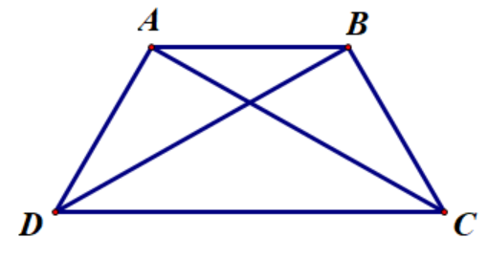
HĐ8
Quan sát hình thang cân ở Hình 4.13a, 4.13 b/sgk tr 88
1
Gọi tên các đỉnh, đáy lớn, đáy nhỏ, đường chéo, cạnh bên và các góc kề đáy lớn, góc kề đáy nhỏ của hình thang cân ABCD
2
Sử dụng thước thẳng hoặc compa để so sánh hai cạnh bên, hai đường chéo của hình thang cân ABCD
3
Hai đáy của hình thang cân ABCD có song song không?
4
Hai góc kề một đáy của hình thang cân ABCD có bằng nhau không?

Slide 5
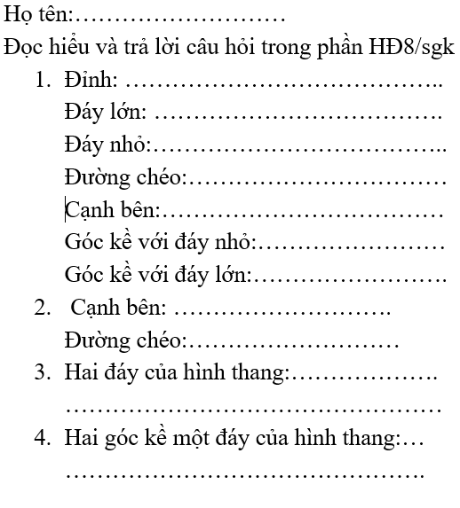

HOẠT ĐỘNG CÁ NHÂN

Slide 6
HOẠT ĐỘNG NHÓM
Quan sát hình thang cân ở Hình 4.13a, 4.13 b/sgk tr 88
1
Gọi tên các đỉnh, đáy lớn, đáy nhỏ, đường chéo, cạnh bên và các góc kề đáy lớn, góc kề đáy nhỏ của hình thang cân ABCD
2
Sử dụng thước thẳng hoặc compa để so sánh hai cạnh bên, hai đường chéo của hình thang cân ABCD
3
Hai đáy của hình thang cân ABCD có song song không?
4
Hai góc kề một đáy của hình thang cân ABCD có bằng nhau không?

Slide 7
HĐ8
1
(1,0đ)
Đỉnh:
A, B, C, D
(0,5đ)
Đáy lớn :
DC
(0,5đ)
Đáy nhỏ:
AB
Đường chéo :
(1,0đ)
AC, BD
Hình 4.13b
(1,0đ)
Cạnh bên :
AD, BC
(1,0đ)
Góc kề đáy nhỏ : góc đỉnh A, góc đỉnh B.
(1,0đ)
Góc kề đáy lớn : góc đỉnh D, góc đỉnh C.
(1,0đ)
+ Đường chéo: AC = BD
2
+ Cạnh bên: AD = BC
(1,0đ)
3
Hai đáy của hình thang: AB song song với DC
(1,0đ)
4
Hai góc kề một đáy bằng nhau: góc A bằng góc B; góc C bằng góc D
(1,0đ)

Slide 8
Nhận xét gì về cạnh bên, đường chéo, hai đáy, hai góc kề của hình thang cân?
Nhận xét
Trong hình thang cân:
- Hai cạnh bên bằng nhau
- Hai đường chéo bằng nhau.
- Hai đáy song song với nhau.
- Hai góc kề một đáy bằng nhau.

Slide 9
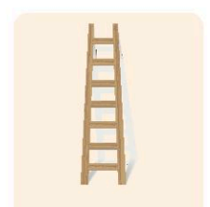
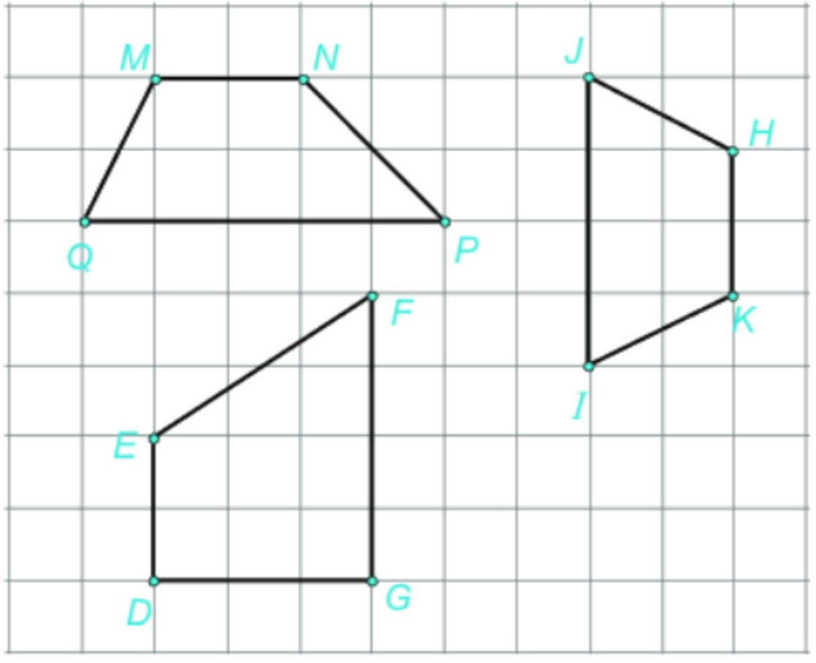
LUYỆN TẬP
Hình nào trong các hình đã cho là hình thang cân? Hãy cho biết tên hình thang cân đó.
Hình thang cân HKIJ

Slide 10
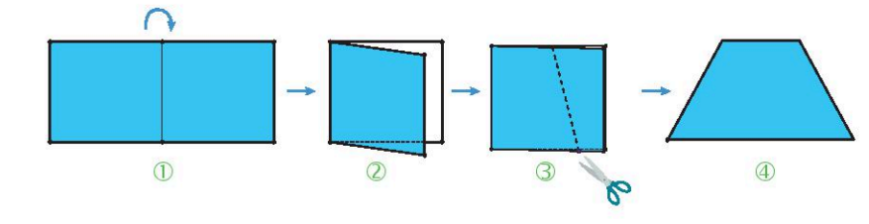
HOẠT ĐỘNG NHÓM
Thực hành 4 (sgk/89)
Gấp, cắt hình thang cân từ tờ giấy hình chữ nhật
Bước 1: Gấp đôi tờ giấy
Bước 2: Vẽ một đoạn thẳng nối hai điểm tuỳ ý trên 2 cạnh đối diện (cạnh không chứa nếp gấp).
Bước 3: Cắt theo đường vừa vẽ
Bước 4: Mở tờ giấy ra ta được một hình thang cân

Slide 11
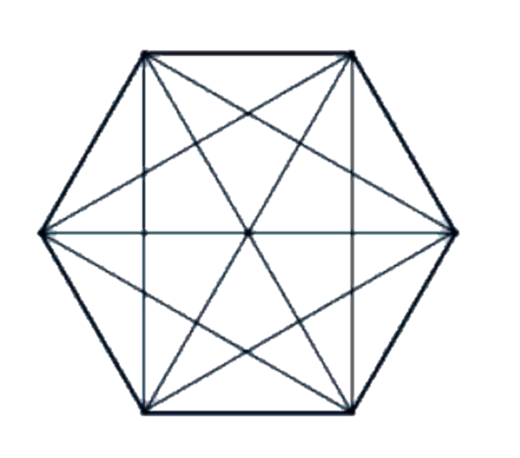
HOẠT ĐỘNG NHÓM
Hãy kể tên các hình thang cân, hình chữ nhật trong hình lục giác đều sau:
B
C
- Hình thang cân
ABCD,
ADEF
BCDE,
BEFA
A
D
CDEF,
ABCF
O
- Hình chữ nhật
BCEF,
ACDF,
BDEA
F
E

Slide 12

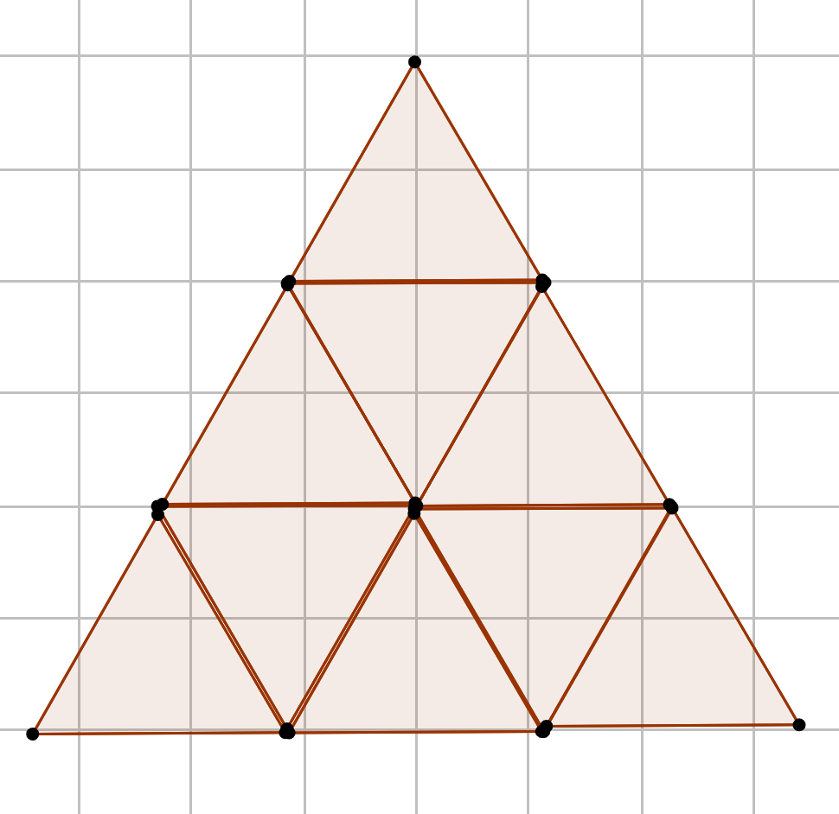
Hãy thi nhau tìm xem có bao nhiêu hình em đã học ở hình dưới đây.
- Tam giác đều
- Hình bình hành
- Hình thoi
- Hình thang cân
- Hình lục giác đều

Slide 13
HƯỚNG DẪN VỀ NHÀ
- Xem lại và học thuộc các kiến đã học
- Làm bài tập 4.15/sgk
- Đọc trước bài 20: Chu vi và diện tích của một số tứ giác đã học.

